Slide 1


Slide 2


Slide 3


Slide 4
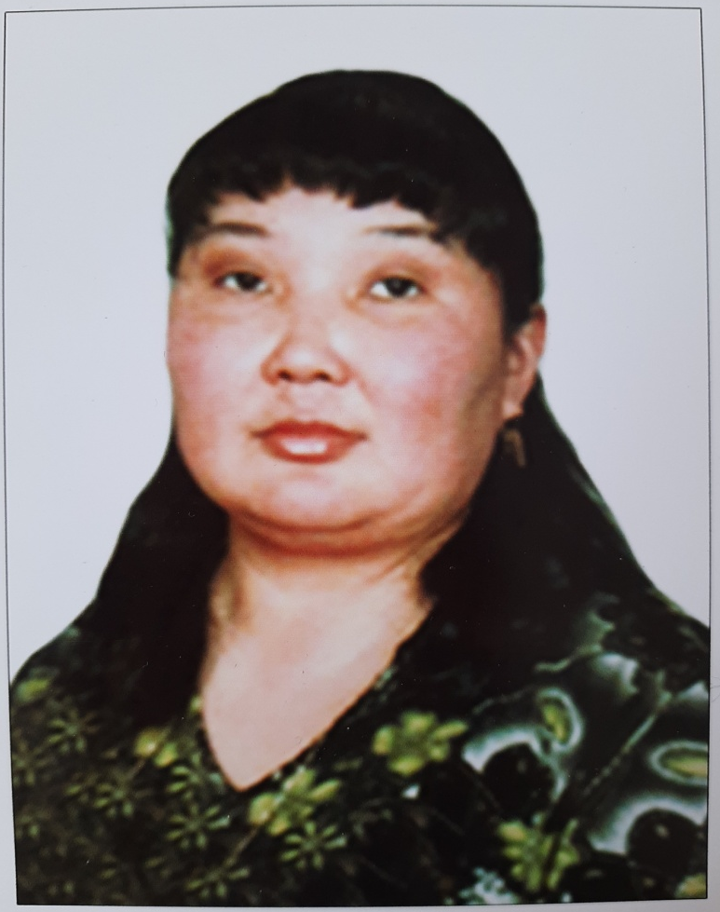
Кунужап Монгун-кыс Боранаковна
Образование:
Кызылский педагогический колледж при ТГУ
Квалификация - воспитатель детей дошкольного возраста
Специальность – дошкольное образование
ФГБОУ ВПО «Тувинский государственный университет»
Квалификация- бакалавр
Специальность- психолого- педагогическое образование
Первая квалификационная категория
Педагогический стаж работы- 23 г.

Slide 5
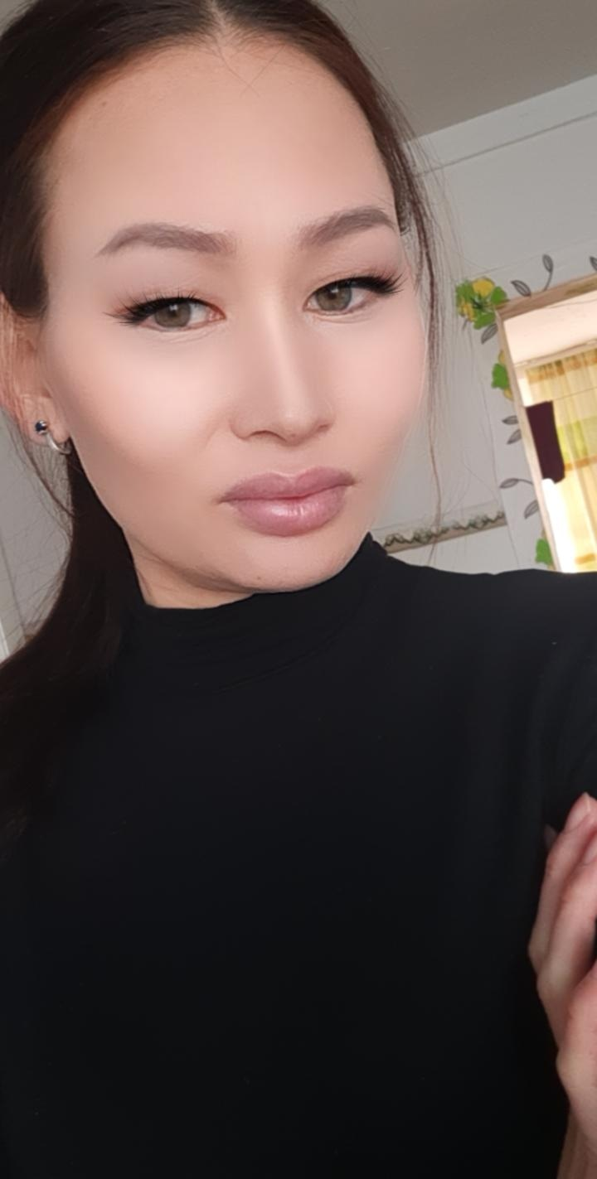
Дулгу Дунзаа Афанасьевна
Образование:
Слушатель ФГБОУ ВПО «Тувинский государственный университет»
Квалификация: бакалавр
Специальность: дошкольное образование и художественное образование.
Общий трудовой стаж: 3 г.
Педагогический стаж работы- 2 г.

Slide 6


Slide 7
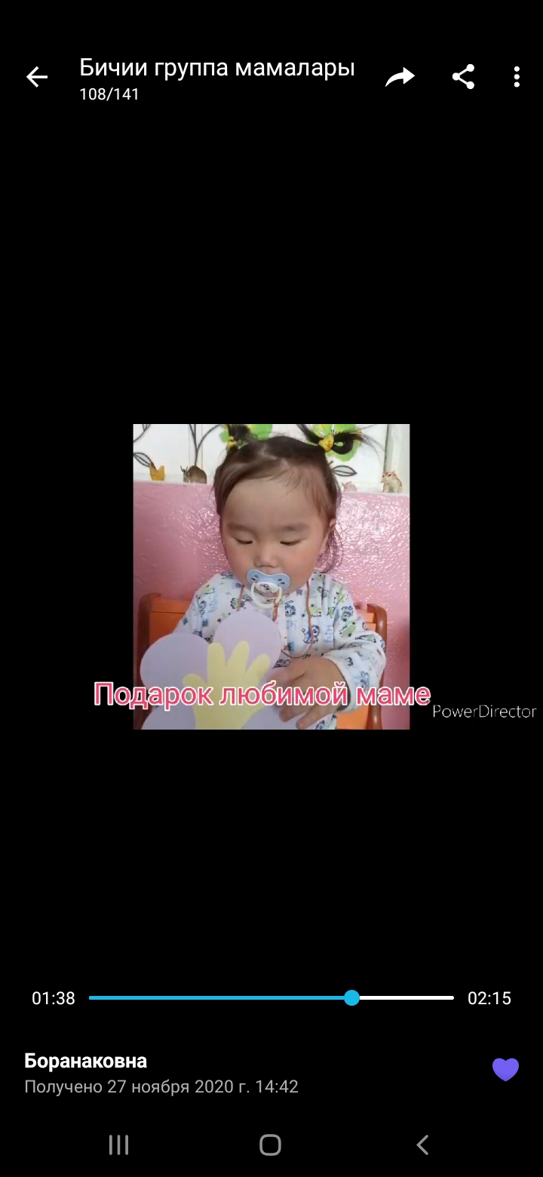

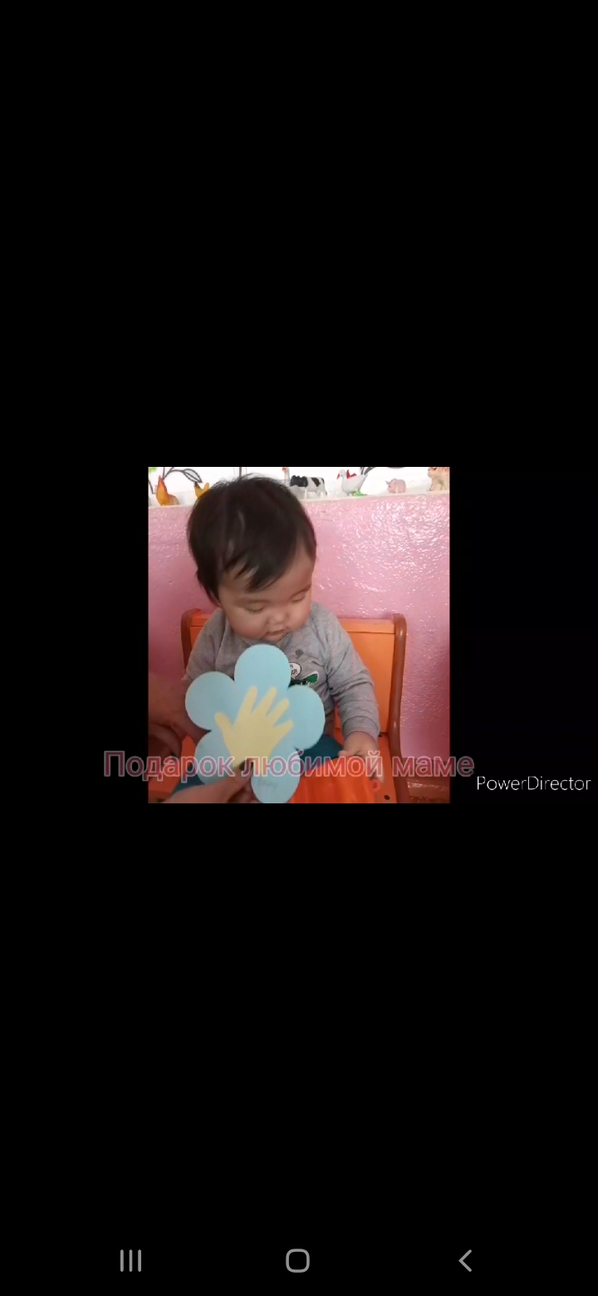
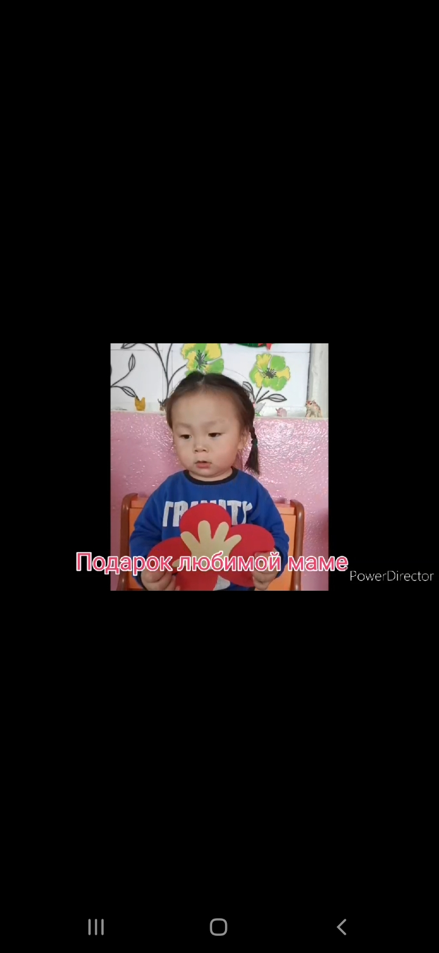
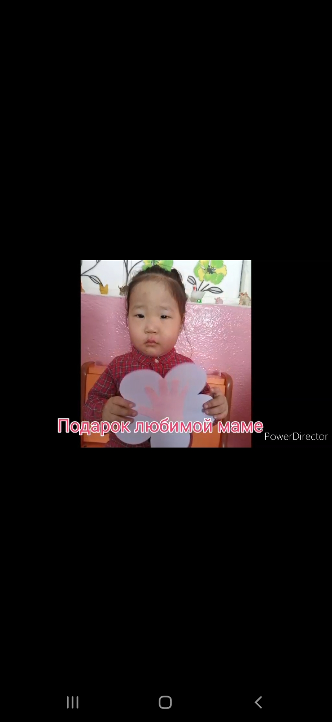

Slide 8


Slide 9
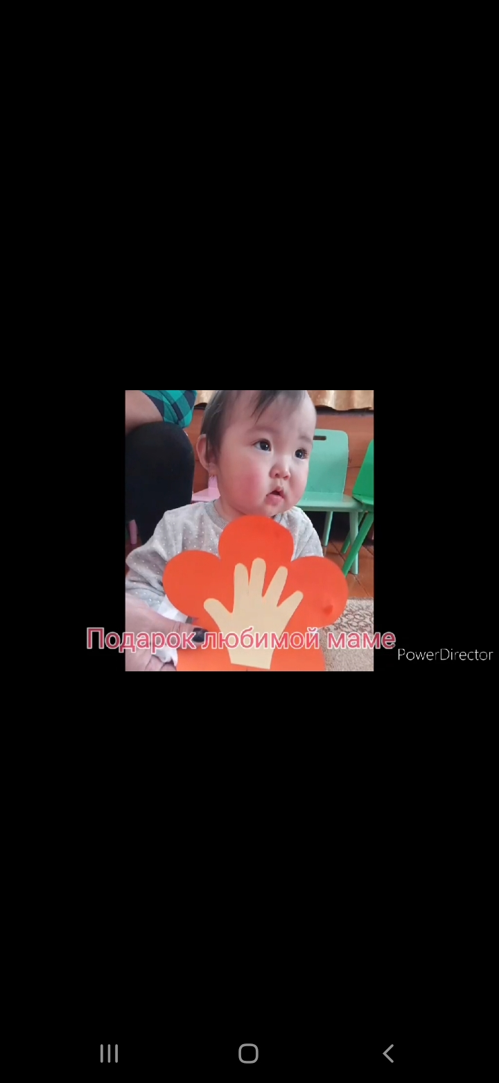

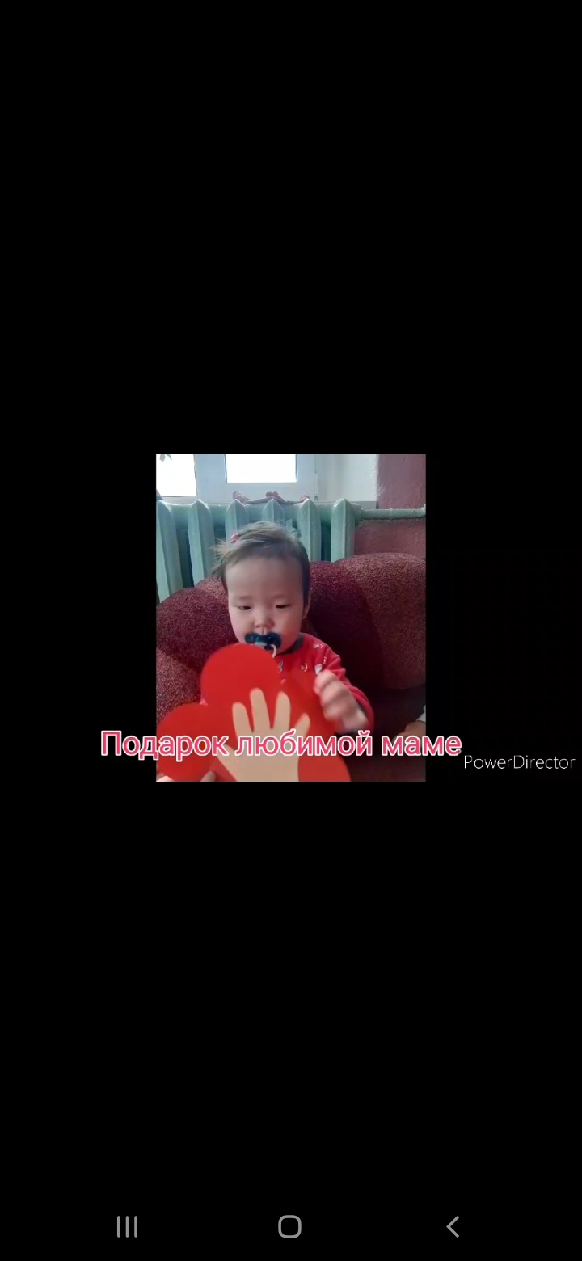
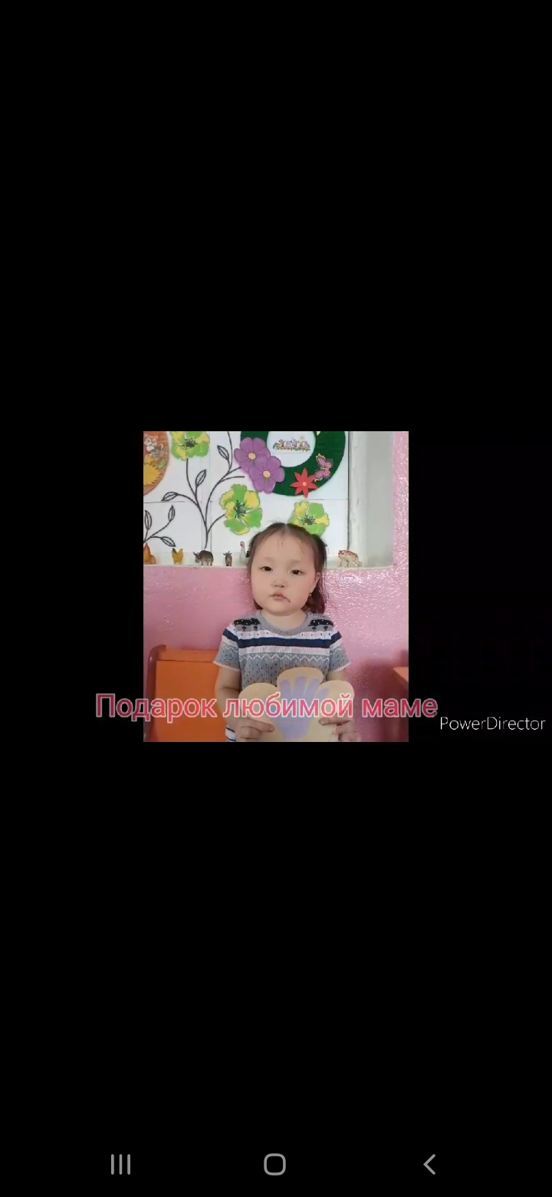
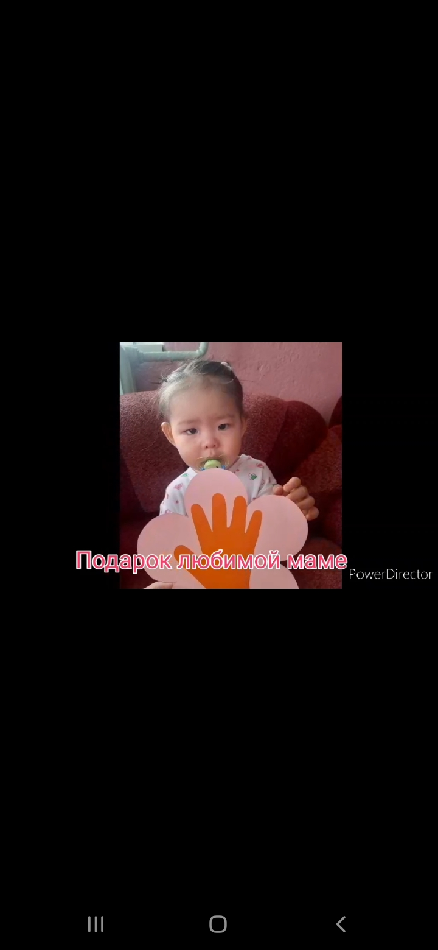
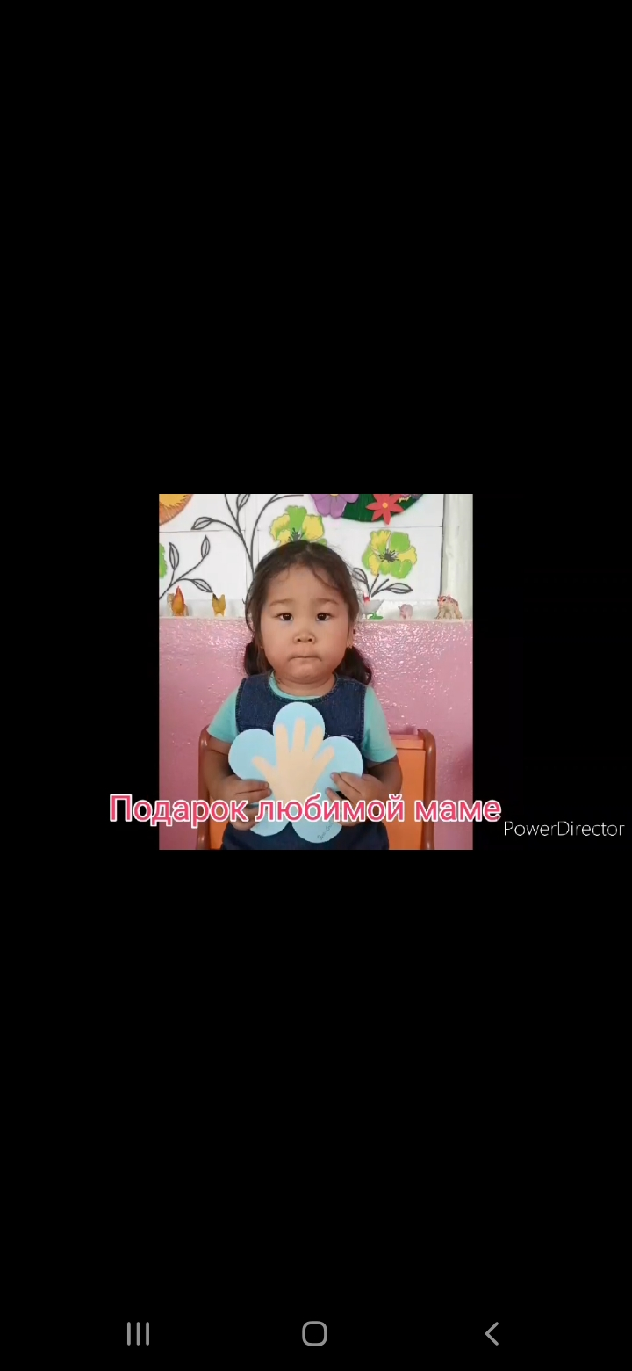

Slide 10
Зайти к нам в группу приглашаем
Показать вам обещаем:
Где рисуем и играем,
Где науки постигаем.

Slide 11
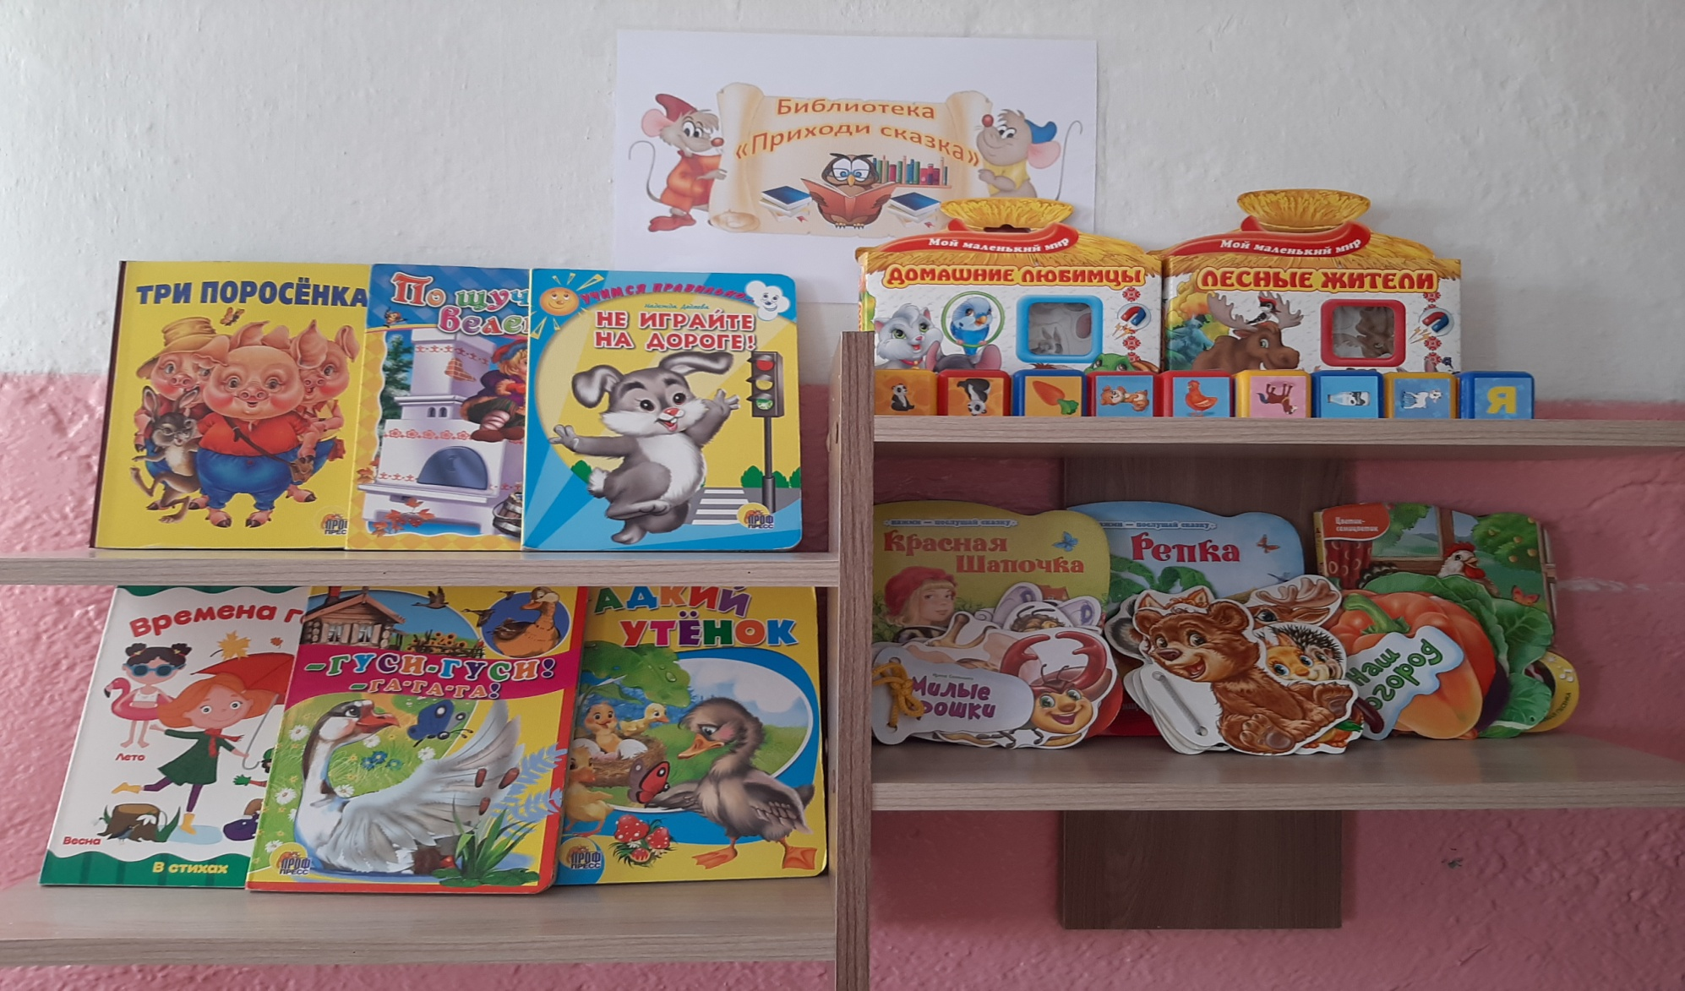
Библиотека «Приходи,сказка!»

Slide 12
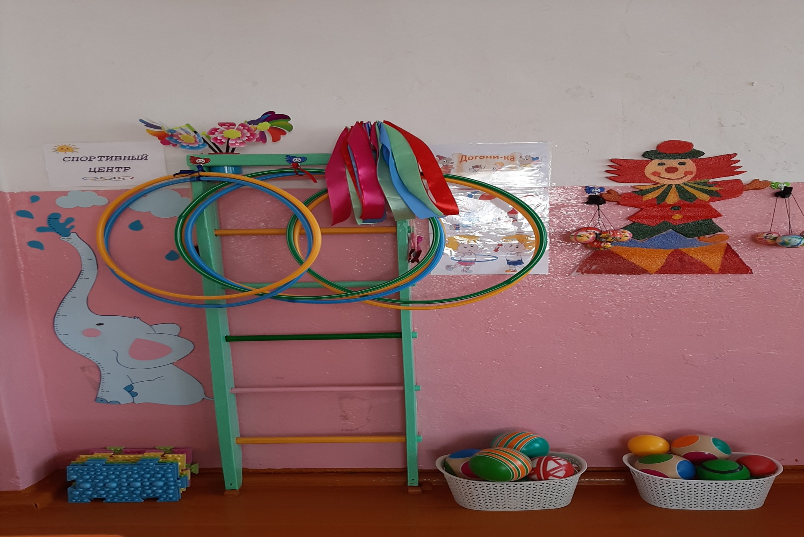
Спортивный центр «Догони-ка»

Slide 13
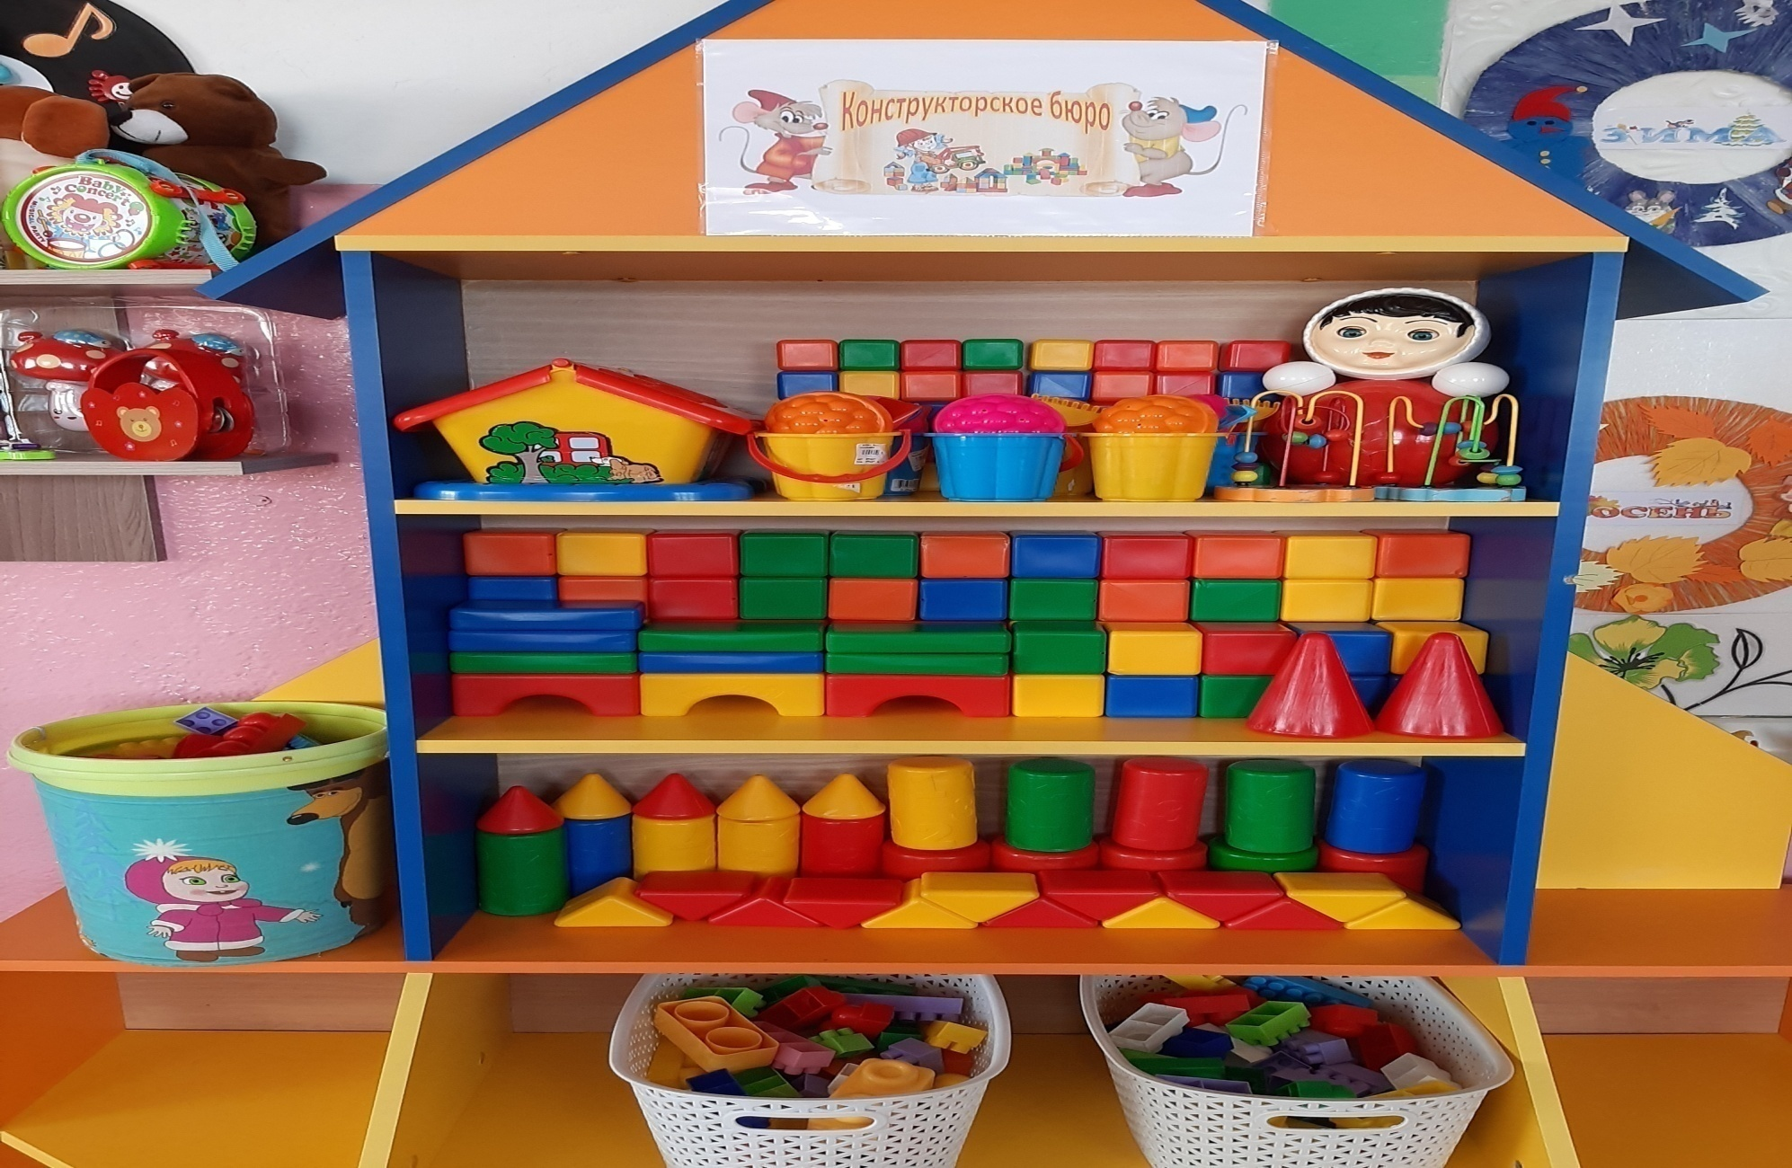
Конструкторское бюро

Slide 14
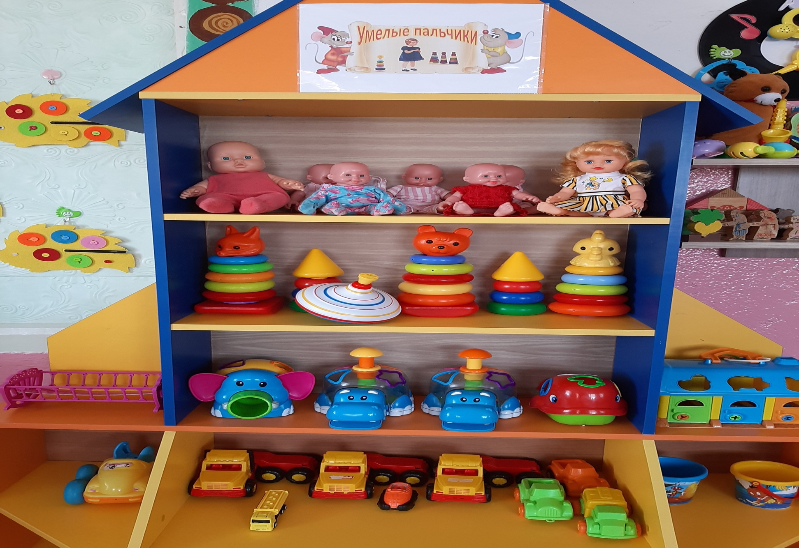
Умелые пальчики

Slide 15
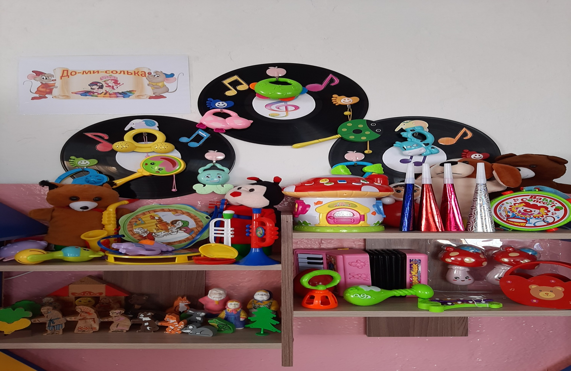
До-ми-солька

Slide 16
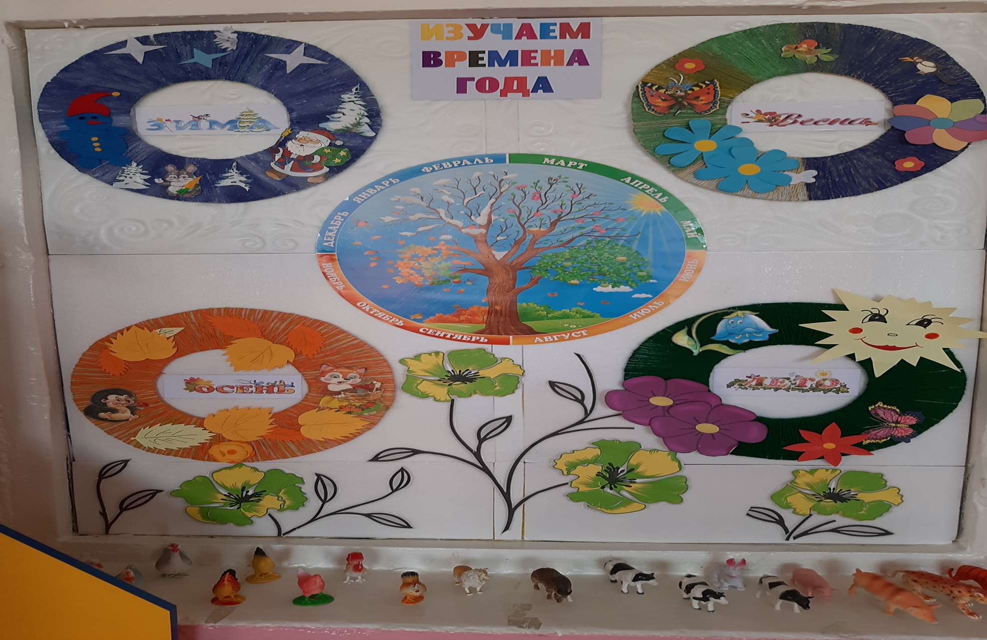
Малыши и природа

Slide 17
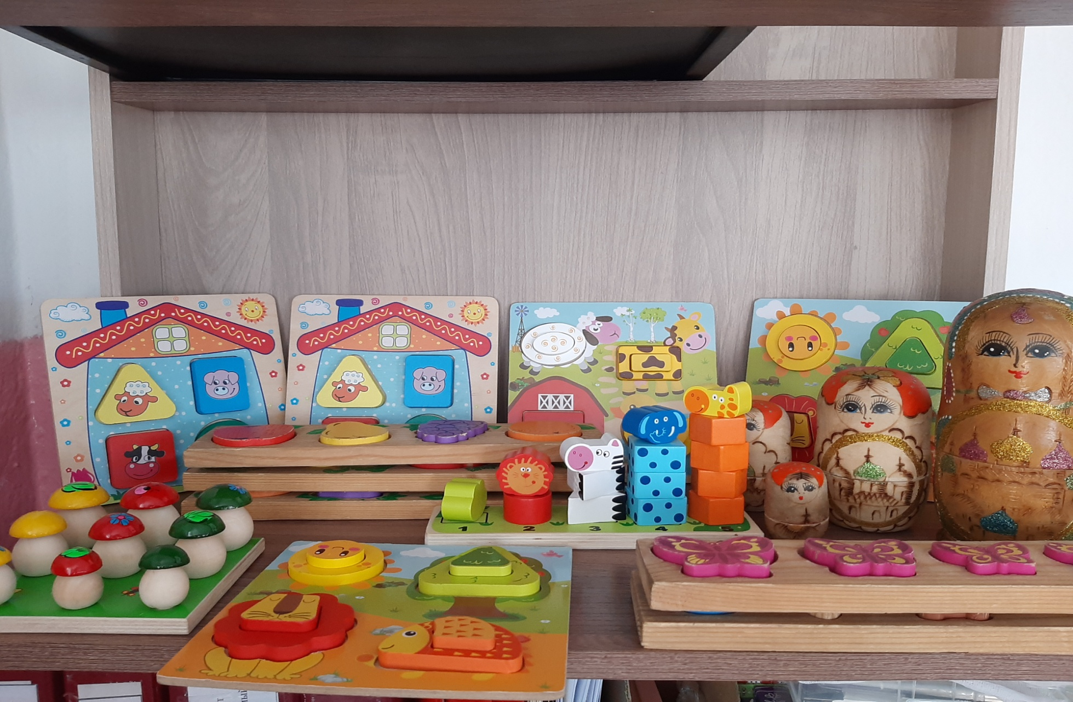
Деревянные игрушки – забавы.

Slide 18
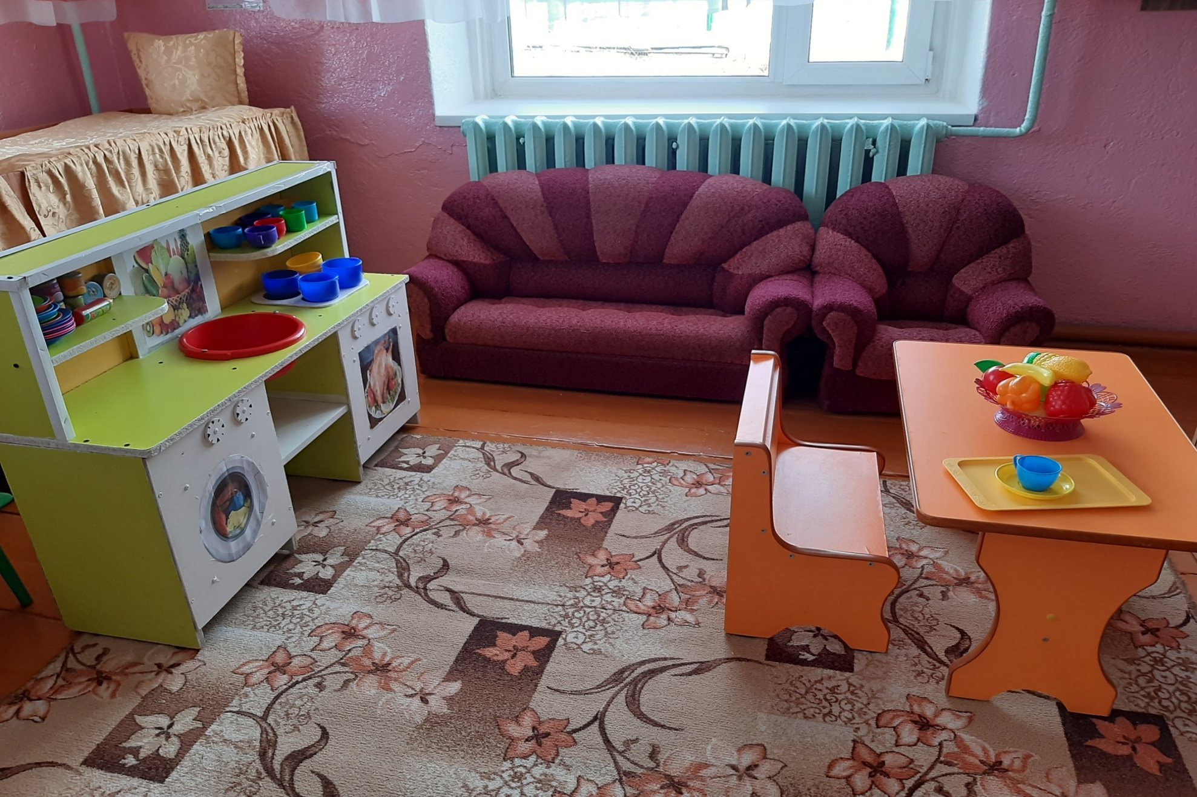
Игровая зона

Slide 19
Спасибо за внимание!

